Slide 1
TRIBES
Pablo Villapún
Daniel G. Sellán

Slide 2
¿QUÉ ES TRIBES?

Slide 3
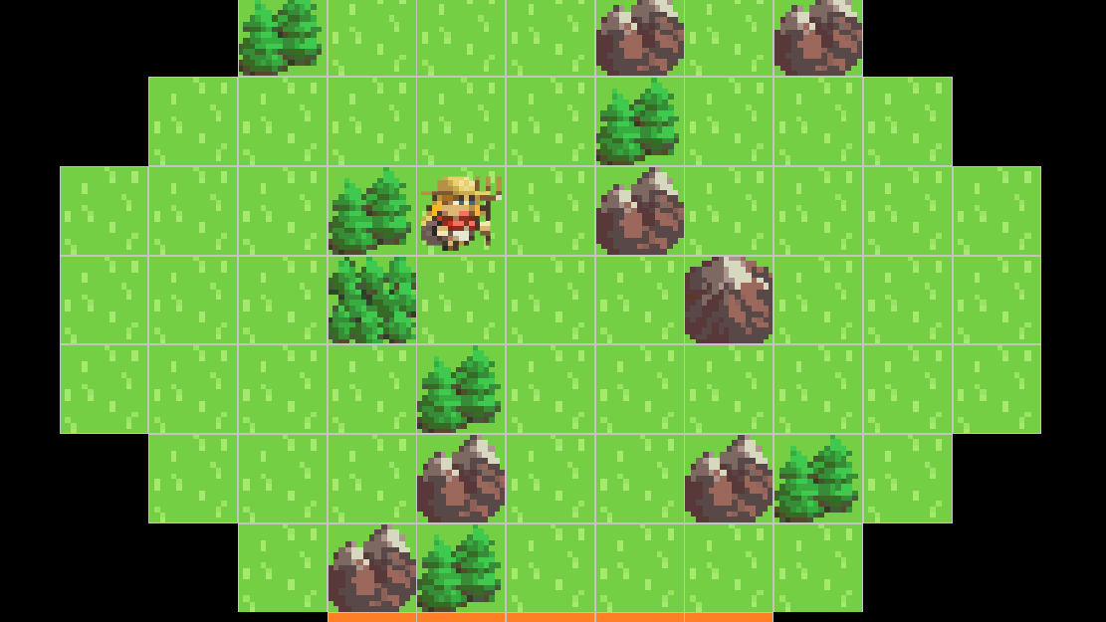
EL TABLERO

Slide 4





CASILLAS
Vacías
Montaña
Bosque

Slide 5
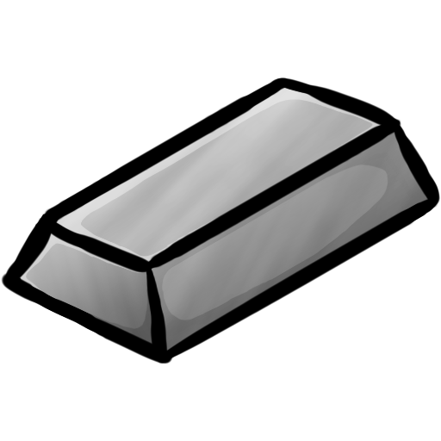

ESTRUCTURAS
CUARTELES
MINAS
ASERRADERO
BARRICADAS
Vacías
Montaña
Bosque

Slide 6


TRABAJADORES

Slide 7



ATACANTES
Arquero
Tanque
Soldado

Slide 8
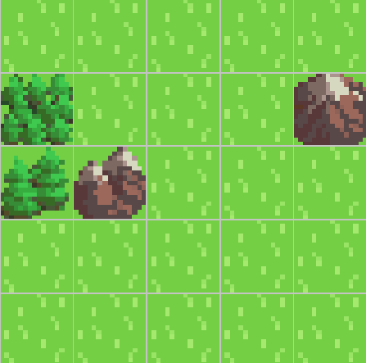
SOLDADO

Slide 9
TANQUE

Slide 10
ARQUERO

Slide 11

DEFENSAS
Cañón
Daño alto
Rango de una casilla
Torre de arqueros
Daño bajo
Rango de dos casillas
Mortero
Daño bajo
Rango una casilla
Daño de salpicadura

Slide 12
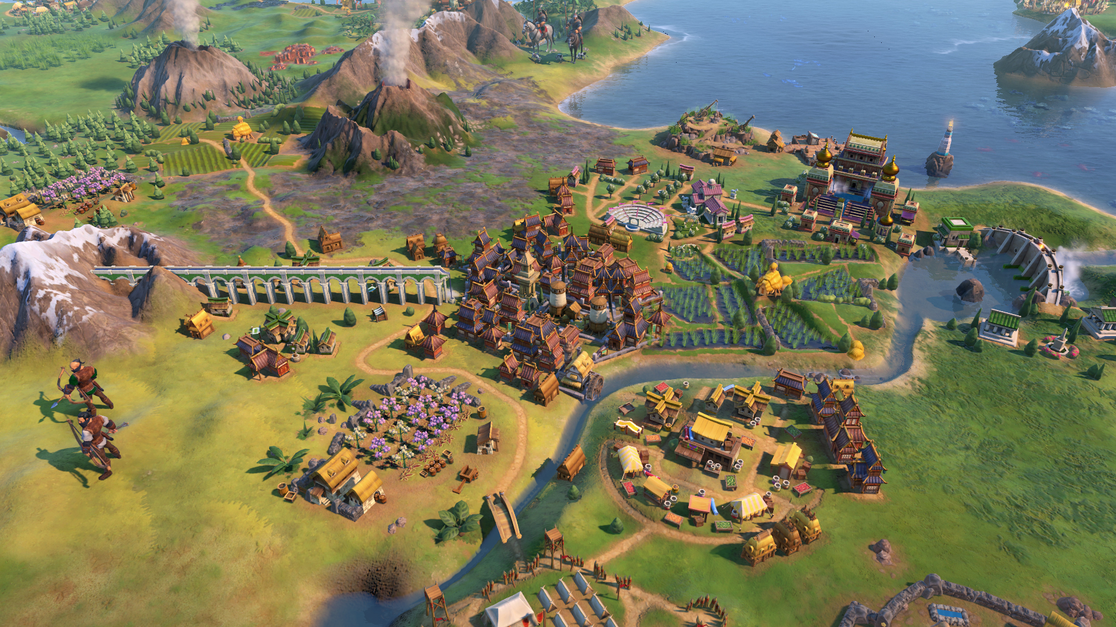
¿Por qué no jugar a Civilization?

Slide 13

¿Por qué no jugar al ajedrez?

Slide 14


Dificultades
Balance
Juego en línea

Slide 15
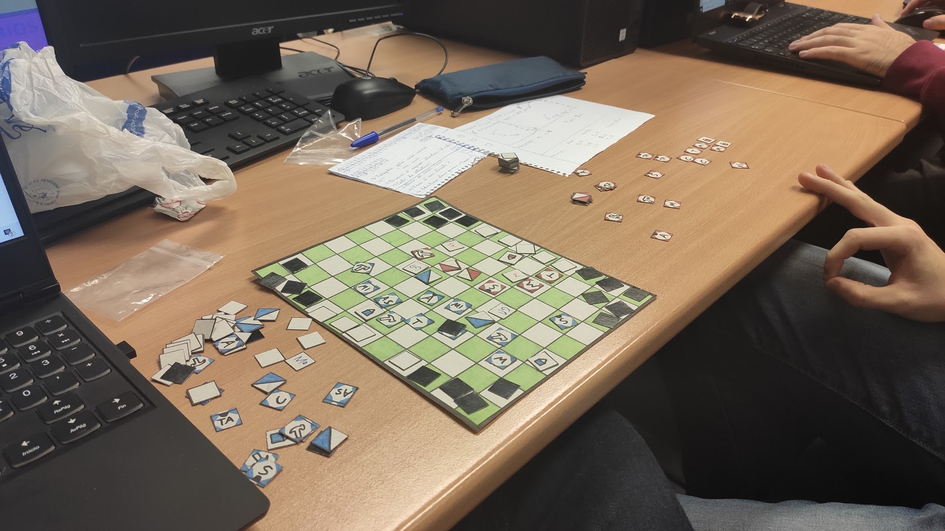
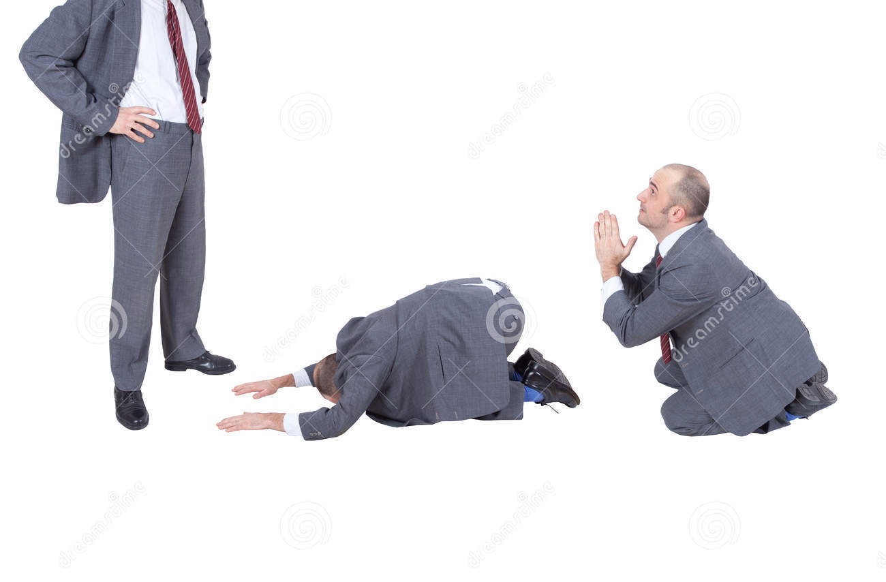
Soluciones
Trabajo duro
Suplicar a Carlos

Slide 16
Muchas gracias

